Slide 1
Metode numerik
Pertemuan 1
Selasa, 28 Januari 2020
Pengantar Metnum

Slide 2
Pokok bahasan
Sebelum UTS
Sebelum UAS
Pengantar Metode Numerik
Sistem Bilangan dan Kesalahan
Penyelesaian Persamaan Non Linear
Lanjutan…
Penyelesaian Persamaan Simultan
Lanjutan…
Diferensi Numerik
Integrasi Numerik
Lanjutan…
Interpolasi
Lanjutan
Regresi
Lanjutan..
Review

Slide 3
pendahuluan
Model matematik merupakan salah satu cara untuk menuliskan kejadian-kejadian fisik yang banyak ditemui dalam ilmu dan teknologi.
Persoalannya adalah tidak semua model matematik bisa dikerjakan dengan mudah.

Slide 4
Lanjutan…
Tidak semua permasalahan matematis bisa disederhanakan dan diselesaikan secara analitik
Tidak semua fungsi bisa di-integralkan
Kompleksnya persamaan differensial non-linier
Banyak permasalahan matematis yang bila diselesaikan secara analitik akan membutuhkan waktu yang sangat lama
Persamaan linier simultan dengan jumlah persamaan dan jumlah variabel bebas lebih besar dari 5
Perhitungan matrik dan vektor dalam skala besar
Kemampuan hitung komputer yang semakin cepat seiring dengan kebutuhan impelementasi perhitungan yang cepat
Perencanaan teknis seperti pada jembatan, jalan raya
Estimasi cuaca

Slide 5
Penyelesaian permasalahan matematis
Analitik
Metode-metode yang sudah dijelaskan di matematika
Hasilnya heksak
Metode Numerik
Metode pendekatan dari persamaan matematika secara aritmatika
Hasilnya pendekatan
Pendekatan Acak
Monte Carlo, Jaringan Syaraf Tiruan, Algoritma Genetika, Simulated Annealing
Hasilnya pendekatan

Slide 6
Metode numerik
Metode Numerik adalah teknik menyelesaikan masalah matematika dengan pengoperasian hitungan
Pada umumnya mencakup sejumlah besar kalkulasi aritmetika yang sangat banyak, berulang-ulang, sehingga menjenuhkan
Diperlukan bantuan komputer untuk melaksanakannya pengoperasian hitungan
Tujuannya memperoleh metode terbaik yang efisien dan akurat (dengan tingkat kesalahan yang kecil)

Slide 7
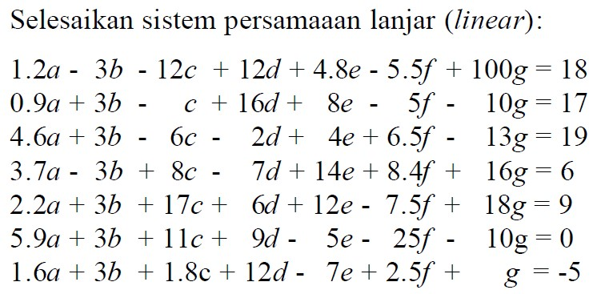
Mengapa Metode Numerik?

Slide 8
Metode Analitik Vs Numerik

Slide 9
Lanjutan…
Metode Numerik
Solusi selalu berbentuk angka
Solusi yang dihasilkan solusi pendekatan sehingga terdapat error
Metode Analitik
Solusi dapat berupa fungsi matematik
Solusi yang dihasilkan solusi exact

Slide 10
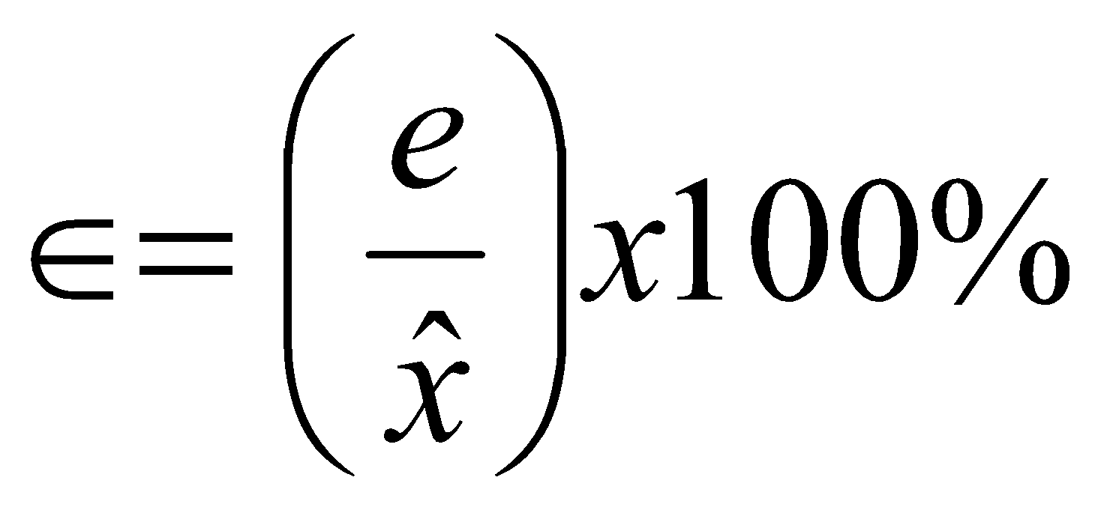
Kesalahan Numerik
Kesalahan numerik adalah kesalahan yang timbul karena adanya proses pendekatan.
Hubungan kesalahan dan penyelesaian adalah :
x’ = nilai yang sebenarnya ( nilai eksak )
x = nilai pendekatan yang dihasilkan dari metode numerik
e adalah kesalahan numerik
Kesalahan fraksional adalah prosentase antara kesalahan dan nilai sebenarnya.

Slide 11
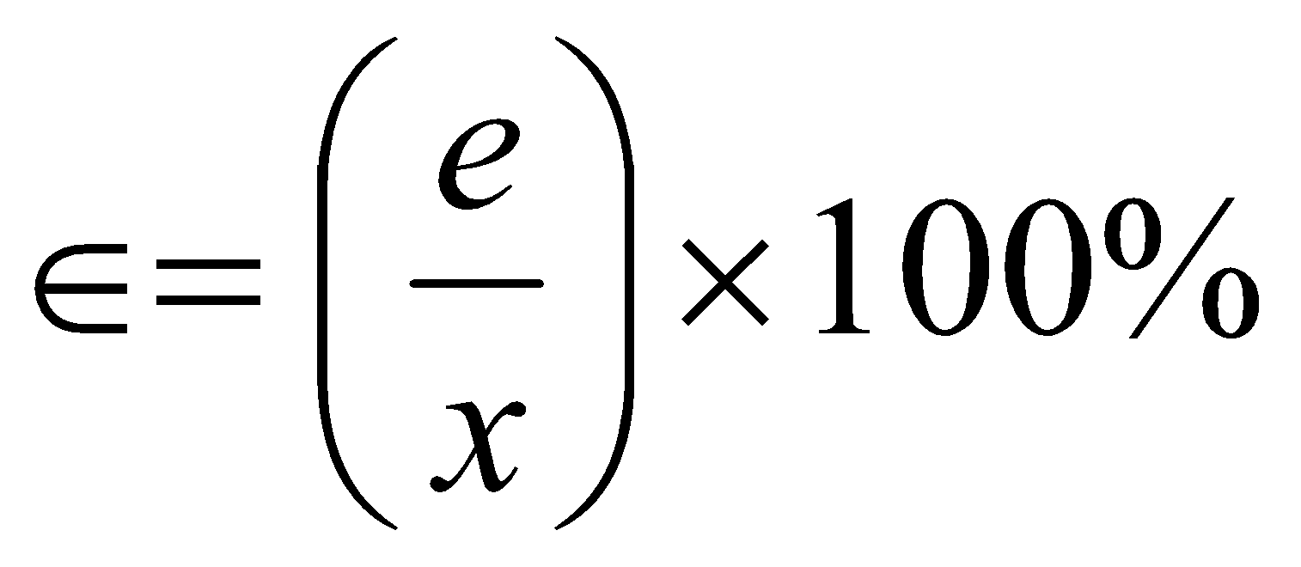
Kesalahan Numerik
Pada banyak permasalahan kesalahan fraksional di atas sulit atau tidak bisa dihitung, karena nilai eksaknya tidak diketahui.
Sehingga kesalahan fraksional dihitung berdasarkan nilai pendekatan yang diperoleh :
dimana e pada waktu ke n adalah selisih nilai pendekatan ke n dan ke n-1
Perhitungan kesalahan semacam ini dilakukan untuk mencapai keadaan konvergensi pada suatu proses iterasi.

Slide 12
Peranan Komputer dalam Metode Numerik
Perhitungan dalam metode numerik berupa operasi aritmatika dan dilakukan berulang kali, sehingga komputer untuk mempercepat proses perhitungan tanpa membuat kesalahan
Dengan komputer kita dapat mencoba berbagai kemungkinan solusi yang terjadi akibat perubahan beberapa parameter. Solusi yang diperoleh juga dapat ditingkatkan ketelitiannya dengan mengubah nilai parameter

Slide 13
Peran Metode Numerik
Metode Numerik merupakan alat bantu pemecahan masalah matematika yang sangat ampuh. Metode numerik mampu menangani sistem persamaan linier yang besar dan persamaan-persamaan yang rumit
Merupakan penyederhanaan matematika yang lebih tinggi menjadi operasi matematika yang mendasar

